Slide 1
中央處理單元與儲存裝置
清大資工系 多媒體資訊檢索實驗室

Slide 2
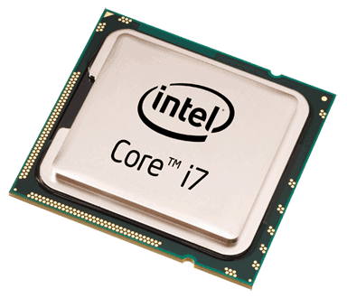
中央處理單元
中央處理單元：CPU (Central Processing Unit)

Slide 3
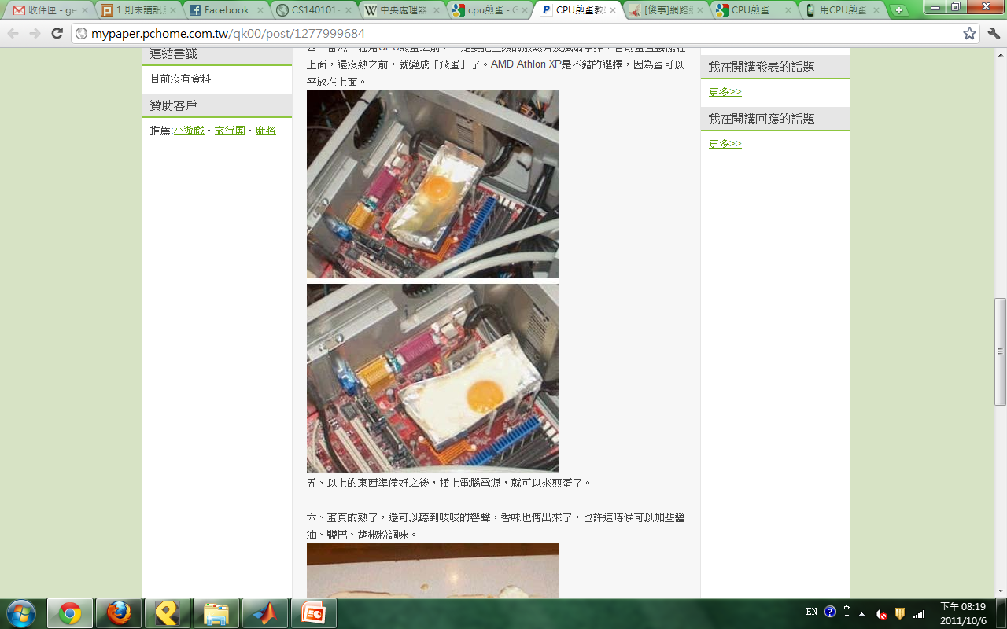
中央處理單元
運作時會產生高熱

Slide 4
中央處理單元
CPU規格解讀(以i7-2960XM為例)：
  時脈：2.7 GHz
    時脈高，代表速度快，但是耗電
    Power = C * V² * F
  核心/執行緒數目：4/8
  支援記憶體類型：DDR3-1066/1333/1600 (max: 16GB)
  快取大小：8 MB
    速度較快的記憶體，放在CPU內部
    利用「程式執行與資料存取的局域性行為」：一小段時間和空間內，被存取的程式碼或資料集中於一部分

Slide 5
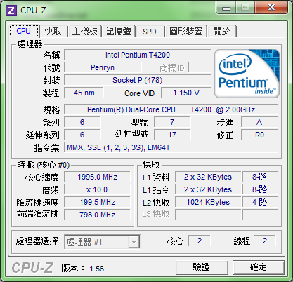
相關讀取/檢測工具
以CPU-Z讀取CPU/記憶體資訊

Slide 6
記憶體
SRAM (Static Random Access Memory):
  static: 只要有通電，裡面的資料就可以保持
  random access: 可隨時存取任意一處的資料
  速度快，但成本高
DRAM (Dynamic Random Access Memory):
  dynamic: 以電容內的電荷量代表0或1，需要周期性充電
  結構比SRAM簡單
Flash memory (快閃記憶體)
  即使斷電，資料也不會消失
  通常用於隨身碟、記憶卡、固態硬碟
  資料寫入次數有限制

Slide 7
記憶體
DDR SDRAM(Double Data Rate Synchronous Dynamic Random Access Memory):
  double data rate: 資料傳輸速率為系統時脈的兩倍
  Synchronous: 動作前會等待系統的「時鐘信號」
  DDR 1/2/3: 第1/2/3代
  例：DDR3-1600 --> 每秒鐘可傳送1600 million次資料
    若一次傳送64個位元，則每秒可傳送12.8 GB的資料

Slide 8
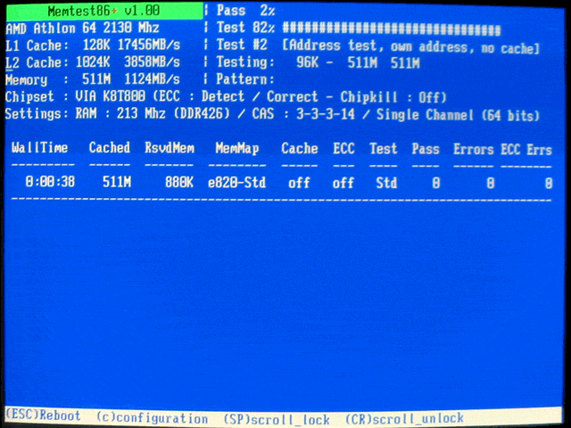
相關讀取/檢測工具
Memtest86: 記憶體檢測軟體(要做成開機碟)
  畫面來源： http://www.memtest.org/

Slide 9
快取與程式局域性
演算法的設計，若有較好的局域性，則是能善用快取
範例：矩陣相乘 basic definition vs. block form
  可由課程網頁取得matrixMultiplication.c
=
*

Slide 10
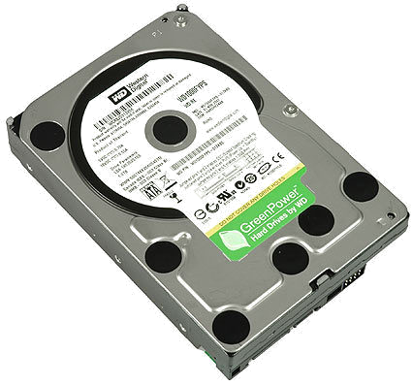
硬碟
Hard disk (HDD, hard disk drive, hard drive)
程式及資料，平常放在硬碟，執行/讀取時才會載入記憶體
平時要做好備份工作

Slide 11
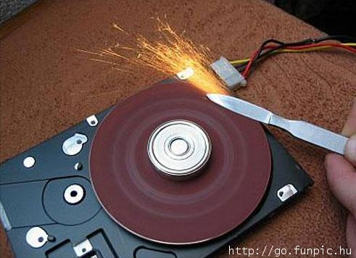
硬碟
內部是高速運轉的碟片
WARNING: 硬碟拆開，資料就爆炸了。沒事不要亂來

Slide 12
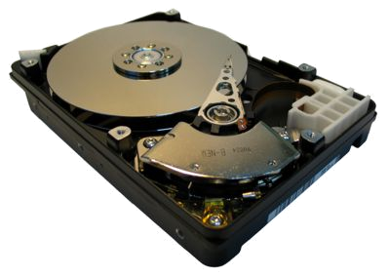
硬碟
靠著磁頭與磁盤的移動/轉動來讀寫資料
重要規格指標：
  傳輸介面
  容量
  轉速
  快取
  平均搜尋時間

Slide 13
硬碟
傳輸介面
  IDE: 最大速度為133 MB/sec，排線佔空間
  SATA: SATA-3最大可達600 MB/sec。排線較細
容量
  通常為十進位換算，1 GB = 10⁹ Byte = 2³⁰ Byte。
轉速
  以「每分鐘旋轉圈數(rpm)」為單位，如7200rpm
快取
  以機械方式讀取資料較為耗時，故先將資料存放在可快速操作的區域，等到空閒時再寫入
平均搜尋時間
  時間花費於：讀寫頭移動+轉盤轉動

Slide 14
硬碟
40GB的硬碟塞了30GB的資料，會不會變重？
參考： http://blog.xuite.net/tuyu/MIYU/54063721
原文： http://www.telegraph.co.uk/science/science-news/8858355/E-readers-get-heavier-with-each-book.html
維持一個bit會消耗10⁻¹⁵焦耳的能量
4GB的隨身碟塞滿，約增加10⁻¹⁹公克的重量

Slide 15
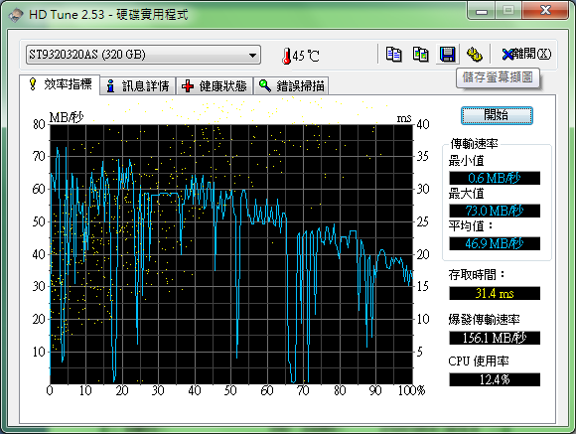
相關讀取/檢測工具
HD Tune: 硬碟檢測軟體

Slide 16
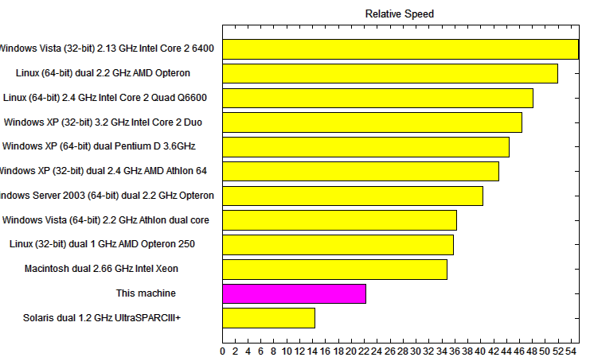
相關讀取/檢測工具
Matlab的bench指令：測試程式執行速度

Slide 17
練習題
在電腦教室的設備上，進行下列練習
  (25%)執行bench指令，以測試效能
  (25%)使用HD Tune，測試硬碟的平均傳輸速率
(自行練習)一顆容量標示為500GB的硬碟，其實際容量約為多少？
(自行練習)一顆7200 rpm的硬碟，其磁盤轉半圈需花多久？

